Slide 1

Detecção Facial com Redes Neurais LVQ
Projeto de Redes Neurais
André Costa
Mário Barbosa

Slide 2







Problema

Slide 3
Técnica
Matlab e C
Filtro Gabor
Redes Neurais LVQ
Multiscale Piramidal

Slide 4
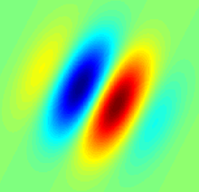
Pré Processamento
Filtro Linear
Detecção de Bordas
Excelente para representação de Textura

Slide 5
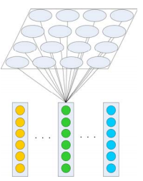
Redes Neurais LVQ
Learning Vector Quantization
Kohonen
Competitiva
Supervisionado

Slide 6
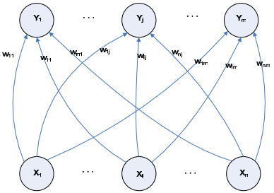
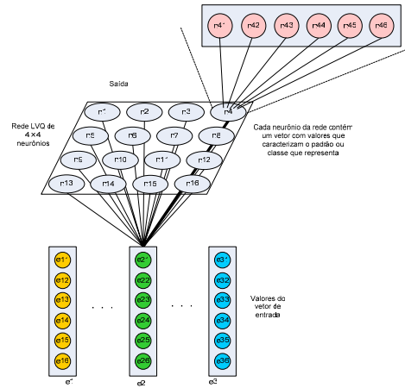
Redes Neurais LVQ

Slide 7
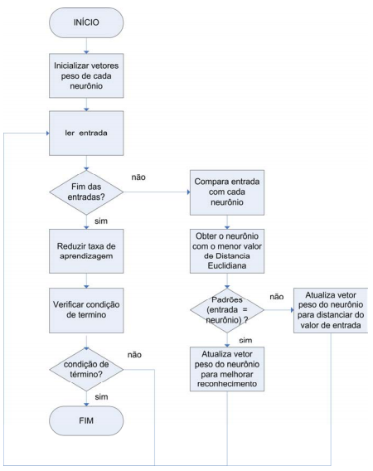
Redes Neurais LVQ

Slide 8
Implementação
Conversão para tons de Cinza
Redução para 27 x 18
Extração das características com Filtros de Gabor
2160 Características
Treinamento da Rede
Multiscale Piramidal

Slide 9
Implementação
Matlab
Filtro de Gabor
LVQ
Multiscale Piramidal
Base de Entrada
Treinamento
Testes
C
LVQ
Automator
Scale
Crop
Rename

Slide 10
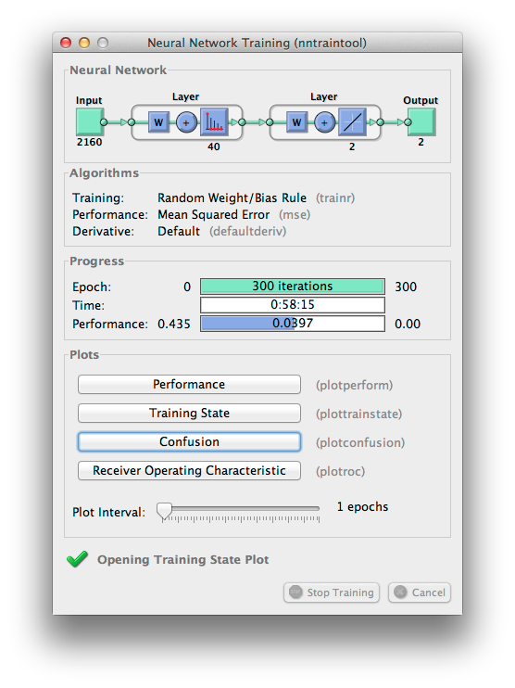
Implementação Matlab
Entrada: 2160
Épocas: 300
Camada Escondida: 40
Performance
Treinamento: 96.03%
Testes: 83.6%

Slide 11
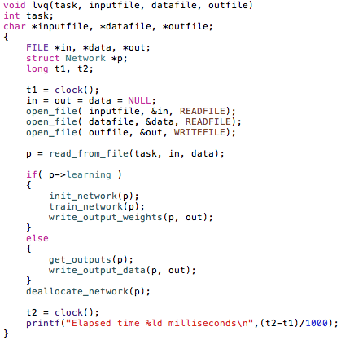
Implementação C
Entrada: 2160
Épocas: 1000
Camadas Escondidas: 30
Taxa de Aprendizagem
Ínicio: 0.2
Final: 0.01
Convergência: 0.3
Performance: 86.11%

Slide 12
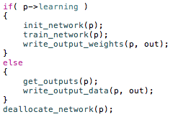
Etapas do LVQ

Slide 13
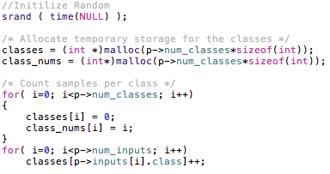
Inicialização do LVQ

Slide 14
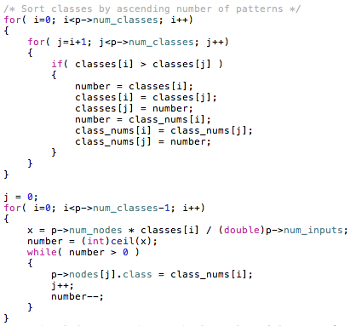
Inicialização do LVQ

Slide 15
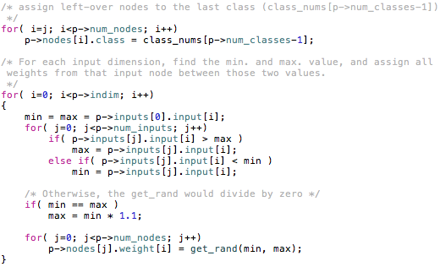
Inicialização do LVQ

Slide 16
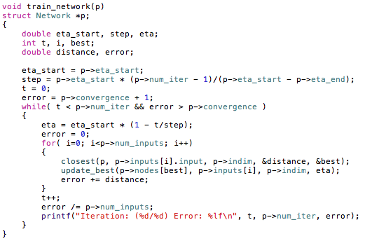
Treinameto do LVQ

Slide 17
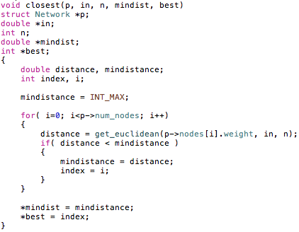
Treinameto do LVQ

Slide 18
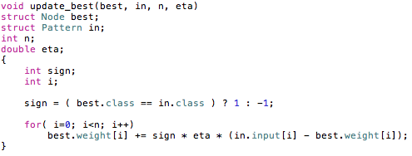
Treinameto do LVQ

Slide 19
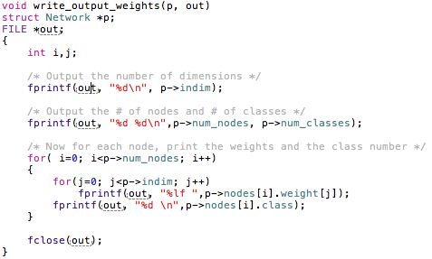
Treinameto do LVQ

Slide 20
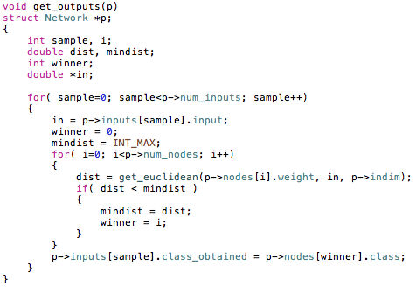
Testes do LVQ

Slide 21
Base de Treinamento

Slide 22
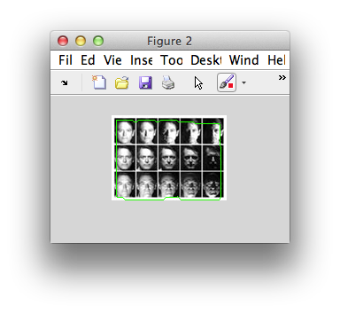
Avaliação do Algoritmo
Bons resultados com imagens frontais
Invariante a Iluminação

Slide 23
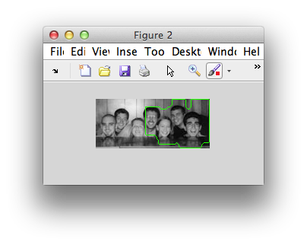
Avaliação do Algoritmo
Falha com multiplas poses
Multiscale Piramidal muito custoso

Slide 24
Referências
Matlab Trial Software (http://www.mathworks.com/products/matlab/).
Learning Vector Quantization (http://en.wikipedia.org/wiki/Learning_Vector_Quantization)
Neide Pizzolato Angelo, Aplicação de Filtros de Gabor no Processo de Classificação de Imagens Digitais com Base em Atributos de Textura, Porto Alegre, Brasil
Yasuo Kono, José Demiso Simões, Rafael Duarte. Utilização de Rede Neual Para Previsão do Nível do Rio Paraguai. São José dos Campos, Brasil
Department of Informatics and Mathematical Modeling. The IMM Face Database (http://www2.imm.dtu.dk/~aam/)
Image Magick (http://www.imagemagick.org/script/index.php)

